Slide 1

Kính chào quý thầy cô
ÑEÁN DÖÏ GIÔØ MOÂN TOAÙN 7
CHUÙC CAÙC EM HOÏC TOÁT

Slide 2
CHƯƠNG 1: SỐ HỮU TỈ
BÀI 1: TẬP HỢP CÁC SỐ HỮU TỈ
(tiết 1)

Slide 3
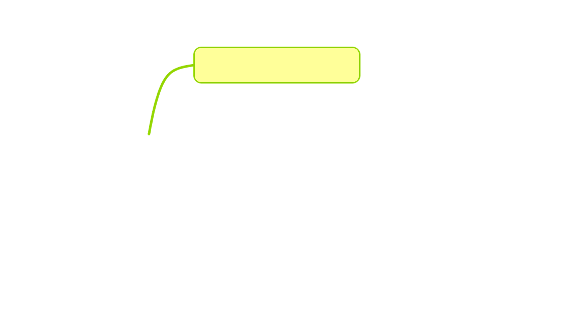

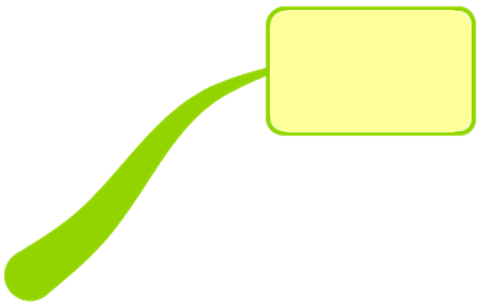
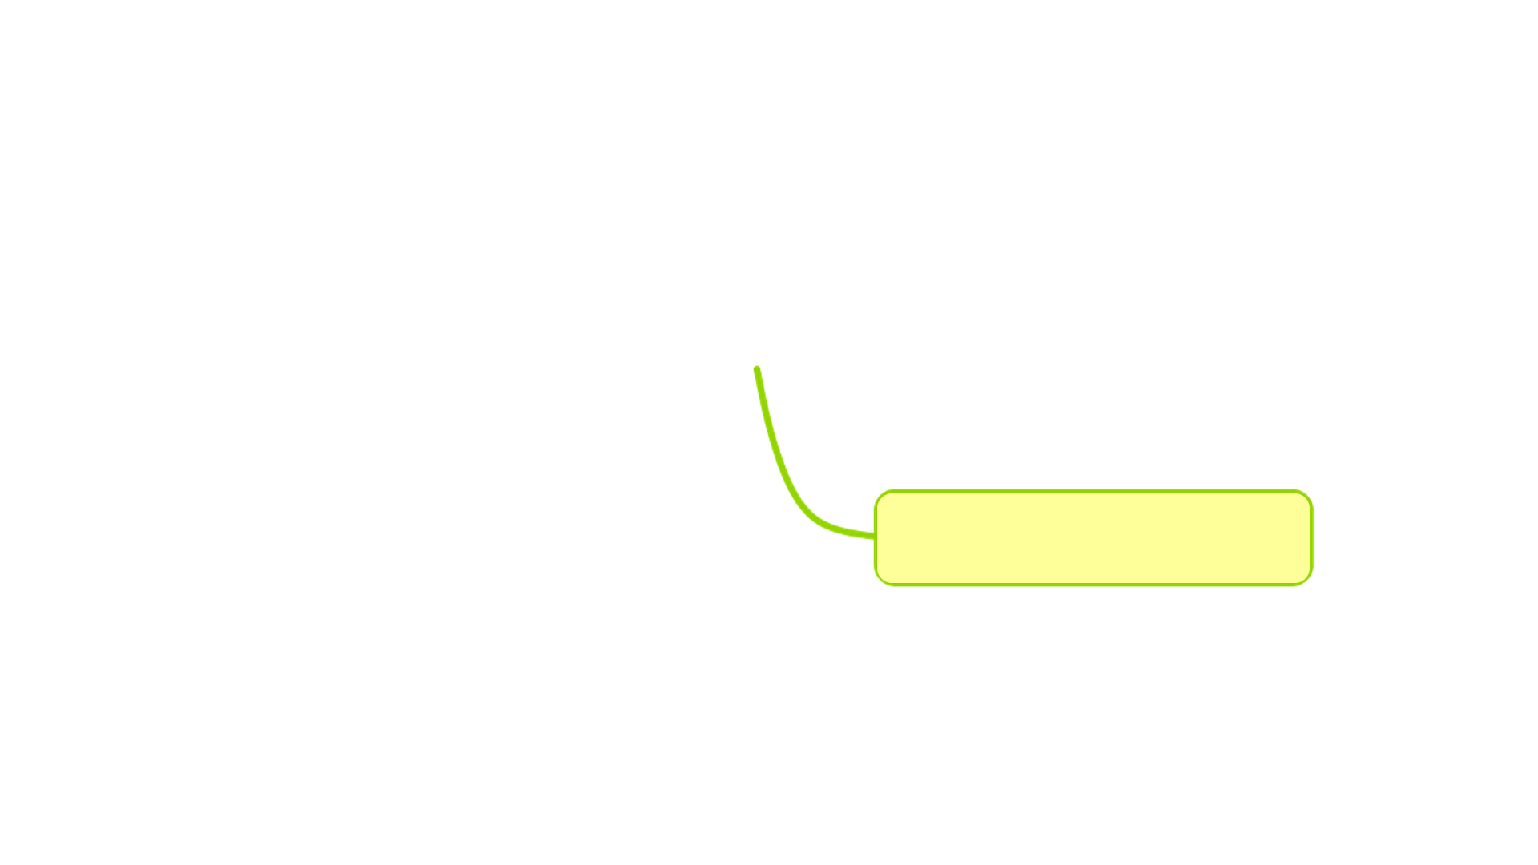


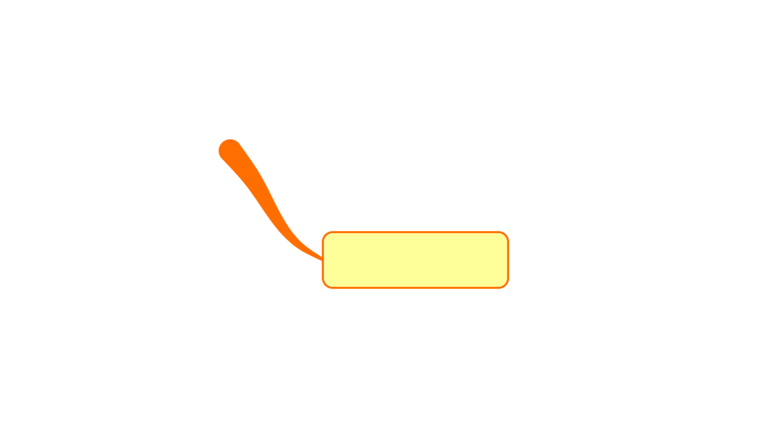

1. Hoạt động khởi động: Đặt vấn đề
2. Hoạt động hình thành kiến thức: Khái niệm số hữu tỉ và biểu diễn số hữu tỉ trên trục số
Phần 1:
Bài mới
3. Hoạt động luyện tập: Áp dụng làm Luyện tập 1, 2/SGK
CẤU TRÚC
BÀI HỌC
4. Hoạt động vận dụng: Làm BT 1.1, 1.2, 1.3/SGK.
Phần 2: Củng cố và hướng dẫn học ở nhà

Slide 5
Đọc sách giáo khoa và trả lời các câu hỏi sau:
Nêu cách tính chỉ số WHtR của người trưởng thành? Thông qua chỉ số này
để đánh giá cái gì của con người?
2) Tính chỉ số WHtR của ông An và ông Chung?
TRẢ LỜI:
Gầy | Chỉ số nhỏ hơn hoặc bằng
Tốt | Chỉ số lớn hơn và nhỏ hơn hoặc bằng
Hơi béo | Chỉ số lớn hơn và nhỏ hơn hoặc bằng
Thừa cân | Chỉ số lớn hơn và nhỏ hơn hoặc bằng
Béo phì | Chỉ số lớn hơn
Chỉ số WHtR = số đo vòng bụng: chiều cao
(cùng đơn vị đo)
Chỉ số WHtR của ông An:
Chỉ số WHtR của ông Chung:

Slide 6
Tiết 1: TẬP HỢP CÁC SỐ HỮU TỈ
1. Nội dung 1: KHÁI NIỆM SỐ HỮU TỈ VÀ BIỂU DIỄN SỐ HỮU TỈ TRÊN TRỤC SỐ
a) Tìm hiểu về tập hợp các số hữu tỉ.
HĐ2: NHIỆM VỤ: tìm 3 phân số bằng nhau và cùng bằng
Khái niệm số hữu tỉ: số hữu tỉ là số được viết dưới dạng phân số với
Kí hiệu tập hợp số hữu tỉ:
Chú ý: Mỗi số hữu tỉ đều có một số đối.

Slide 7

Tiết 1: TẬP HỢP CÁC SỐ HỮU TỈ
1. Nội dung 1: KHÁI NIỆM SỐ HỮU TỈ VÀ BIỂU DIỄN SỐ HỮU TỈ TRÊN TRỤC SỐ
b) Biểu diễn số hữu tỉ trên trục số.
- Nhắc lại cách biểu diễn số nguyên trên trục số (lớp 6) ?
- Biểu diễn số trên trục số:
Cách biểu diễn số hữu tỉ trên trục số :
Bước 1 : Xác định số hữu tỉ âm hay dương, xác định mẫu của số hữu tỉ.
Bước 2 : Vẽ trục số, chia mỗi đơn vị thành số phần bằng với số ở mẫu của số hữu tỉ đã cho.
Bước 3 : Xác định điểm biểu diễn số hữu tỉ (khoảng cách từ điểm đến gốc O bằng số khoảng tương ứng với tử số của số hữu tỉ)

Slide 9
Luyện tập 1 /SGK/6
Vì các số đã cho đều viết được dưới dạng phân số nên chúng đều là số hữu tỉ.
Số đối của các số lần lượt là:
Nhận xét 1: Các số nguyên, số thập phân, hỗn số đều viết dưới dạng phân số thập phân nên chúng đều là các số hữu tỉ

Slide 10


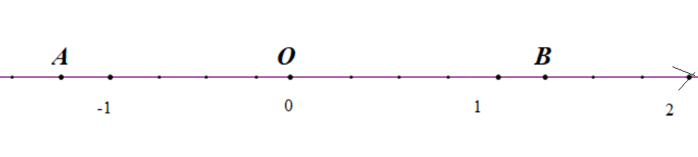
Luyện tập 2 /SGK/7
Bước 1 : Xác định số
là số âm, nên điểm biểu diễn sẽ nằm bên trái của điểm
Bước 2 : Vẽ trục số. Chia một đơn vị thành 4 đoạn bằng nhau (vì mẫu số bằng )
Bước 3: Xác định điểm A biểu diễn số
bằng cách đếm 5 đoạn về phía trái của điểm
(vì tử số bằng )

Slide 11
Nhận xét 1: Các số nguyên, số thập phân, hỗn số đều viết dưới dạng phân số thập phân nên chúng đều là các số hữu tỉ
Nhận xét 2: Trên trục số, hai điểm biểu diễn của hai số hữu tỉ đối nhau và
nằm về hai phía khác nhau so với điểm O và có cùng khoảng cách đến O.

Slide 13
Bài 1.1/SGK/9
Đáp án:
Khẳng định nào sau đây là đúng?
a)
b)
c)
Khẳng định đúng là : a, b.
Khẳng định sai là c vì
;

Slide 14
Bài 1.2/SGK/9
Tìm số đối của các số hữu tỉ sau:
Đáp án:
;

Slide 15
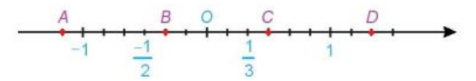
Trò chơi tiếp sức
Bài 1.3/SGK/9 Các điểm A, B, C, D biểu diễn các số hữu tỉ nào?
Luật chơi:
Chia lớp thành 2 đội (mỗi đội 4 người)
mỗi người lên bảng lần lượt chỉ ra các điểm A, B, C, D trên trục số trên hình vẽ bên.
Điểm A biểu diễn số hữu tỉ :
;
Cách tính điểm:
Đội hoàn thành nhanh nhất: + 5 điểm
Một thành viên làm đúng/ + 1 điểm
Điểm thưởng/ +1 điểm
Điểm B biểu diễn số hữu tỉ :
Điểm C biểu diễn số hữu tỉ :
Điểm D biểu diễn số hữu tỉ :

Slide 16

- Ôn lại khái niệm số hữu tỉ và cách biểu diễn số hữu tỉ trên trục số.
- Xem lại các bài tập trong tiết học
- Làm các ý chưa chữa trong bài 1.3, 1.4 SGK trang 9.

